Slide 1








Chào mừng thầy cô và các em đến với môn Toán

Slide 2

BÀI 62: Phép trừ ( có nhớ) trong phạm vi 1000

Slide 3






ONG NHỎ
VÀ MẬT HOA
BẮT ĐẦU

Slide 4



753 – 159 = ?
A. 594
B: 593
C: 592
D: 597

Slide 5
714 – 153 = ?
A: 562
B: 560
C. 561
D: 564

Slide 6
651 + 159 = ?
A. 810
B: 809
C: 710
D: 811

Slide 7
789+111 = ?
A: 898
B: 901
C: 899
D. 900

Slide 8
753 + 159 = ?
A: 914
B: 913
C. 912
D: 911

Slide 9
852 + 147 = ?
A. 999
B: 898
C: 998
D: 997

Slide 10
912 -357 = ?
A: 554
B: 555
C: 553
D: 552

Slide 11
168 – 101 = ?
A: 65
B: 66
C: 67
D: 68

Slide 12
564 + 222 = ?
A: 787
B: 777
C: 786
D: 788

Slide 13
Tiết 3
Luyện tập

Slide 14



1
Tính (theo mẫu)
Mẫu: 800 + 200 = 1 000
1 000 – 200 = 800
1 000 – 800 = 200
a) 300 + 700 = 1 000
1 000 – 300 = 700
1 000 – 700 = 300
b) 400 + 600 = 1 000
1 000 – 400 = 600
1 000 – 600 = 400

Slide 15
2
Số ?
231
?
?
+ 263
- 175
319
494
362
- 171
+ 90
?
191
?
281

Slide 16

3
Kết thúc Đại hội Thể thao Đông Nam Á lần thứ 30, Đoàn Thể thao Việt Nam giành được 288 huy chương gồm Vàng, Bạc và Đồng. Trong đó có 190 huy chương Bạc và Đồng. Hỏi Đoàn Thể thao Việt Nam giành được bao nhiêu huy chương Vàng?
Tóm tắt
Có : 288 huy chương
Huy chương Bạc và Đồng : 190 huy chương
Huy chương Vàng : … huy chương?
Bài giải
Đoàn Thể thao Việt Nam giành được số huy chương Vàng là:
288 – 190 = 98 (huy chương)
Đáp số: 98 huy chương

Slide 17

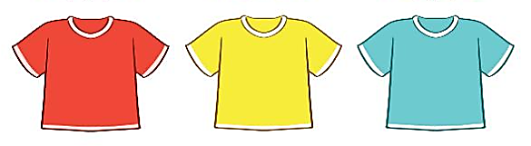
231-125
425 - 330
526 - 400
4
106
95
126
Số lớn nhất
Số bé nhất

Slide 18
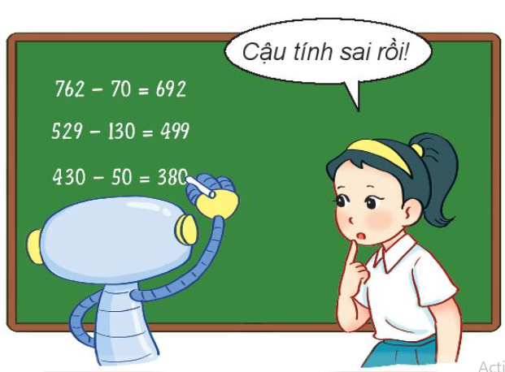
5
Em hãy giúp Rô-bốt tìm phép tính sai trong bức tranh và sửa lại cho đúng.
đ
762 – 70 =
529 – 130 =
430 – 50 =
692
S
399
399
đ
380

